Slide 1
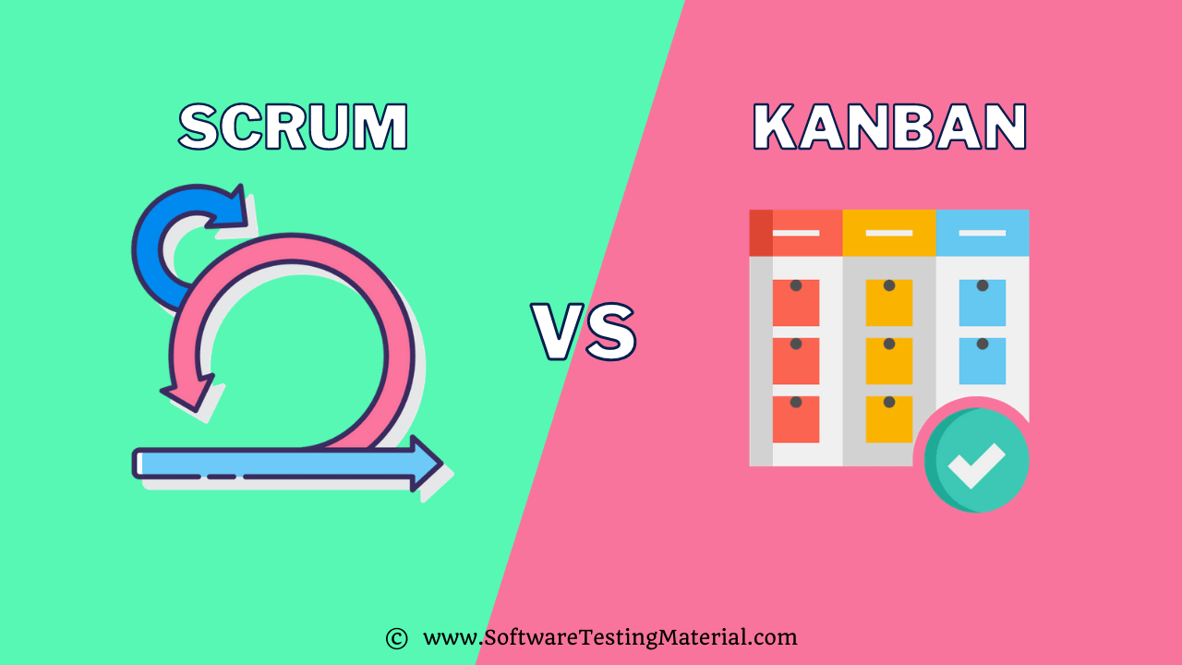
Scrum чи Kanban

Slide 2

Scrum та Kanban належать до гнучких методологій Agile. Обидві методики широко використовуються в процесі розробки програмного забезпечення не тільки в айті-компаніях, але й в інших сферах, так як показали свою велику результативність та ефективність в роботі.

Slide 3
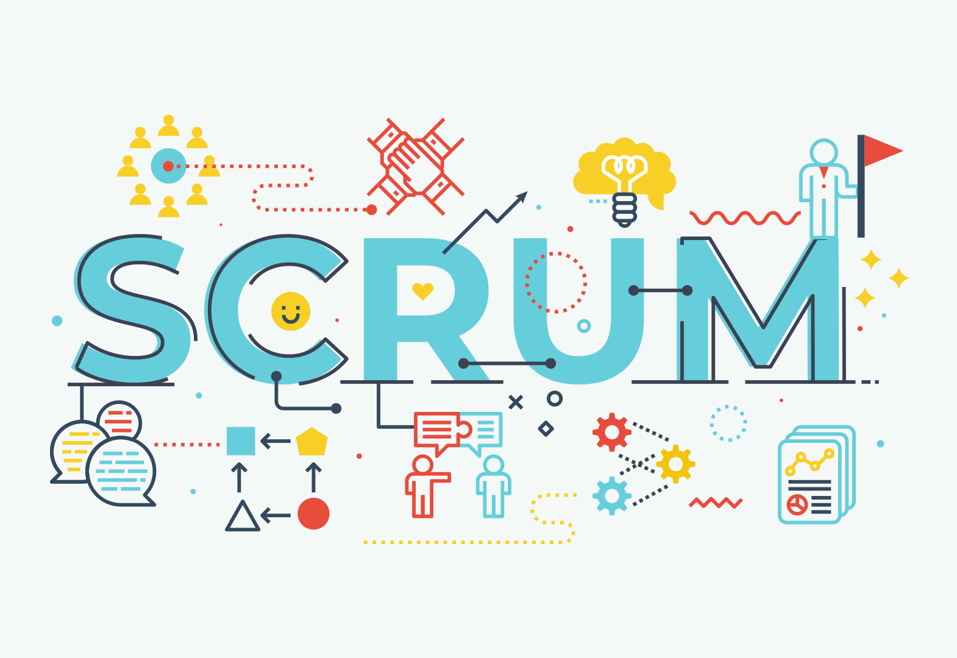
Обидві методології є гнучкими, їх легко адаптувати в інтелектуальне середовище. Принципи та ідеологія Scrum'у та Kanban'у є однаковими, відрізняється тільки основний підхід до роботи, тому вибираючи щось одне, необхідно проаналізувати, яка методика підходить краще для вашої роботи..

Slide 4
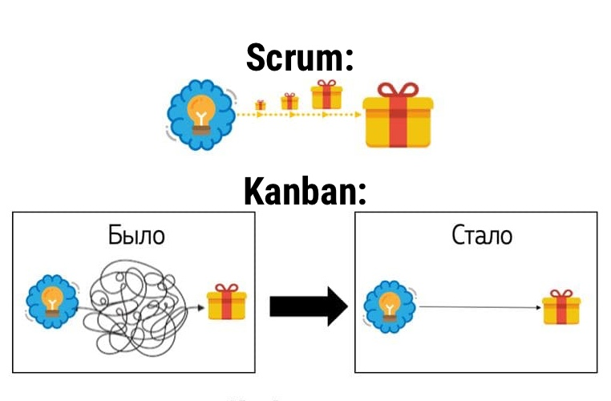
Варто зазначити, що поєднуючи принципи обидвох методологій, ми отримаємо потужний інструмент для управління та створення проектів- Scrumban, який дозволяє не тільки гнучко керувати роботою, а й наочно відслідковувати на якому етапі в певний період часу знаходиться та чи інша команда

Slide 5
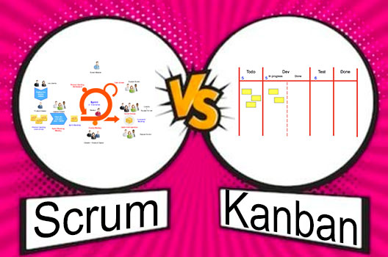
Робимо підсумок, що ці дві методології разом належать до гнучких методологій і їх легко адаптувати в інтелектуальне середовище але вибираючи щось одне треба добре проаналізувати яка методика найкраще підходить для вашої роботи
Висновок:

